Slide 1
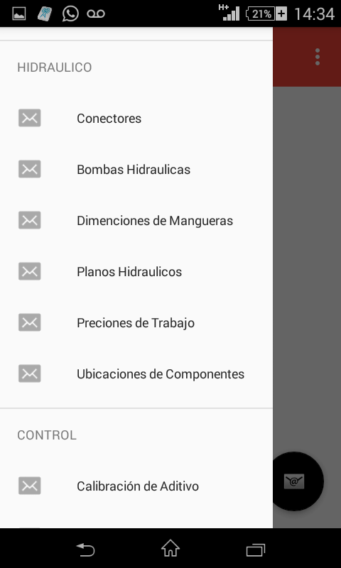
ALPHA 20 (ver los datos)
ALPHA 20 OVERHOL (que salga el mensaje)
ALPHA 30 (que salga el mensaje)
ALPHA 20 TIER 3 (que salga el mensaje)
TORNADO (ver los datos)
TORNADO OVERHOL (que salga el mensaje)
TORNADO S2 (ver los datos)
CST 8.20 (ver los datos)
COGUARO 4 (que salga el mensaje)
MIXKRET 4(ver los datos)

